Slide 1
Multiplexadores
Disciplina: Técnicas Digitais
Aula
Bibliografia Básica:
Sistemas Digitais: Princípios e Aplicações, Ronald J. Tocci e Neal S. Widmer

Slide 2
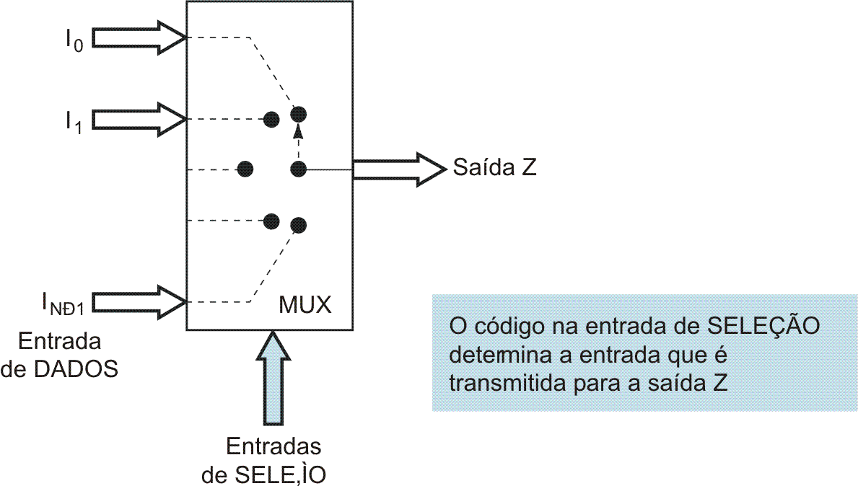
FIGURA 9-18 Diagrama funcional de um multiplexador (MUX) digital.

Slide 3
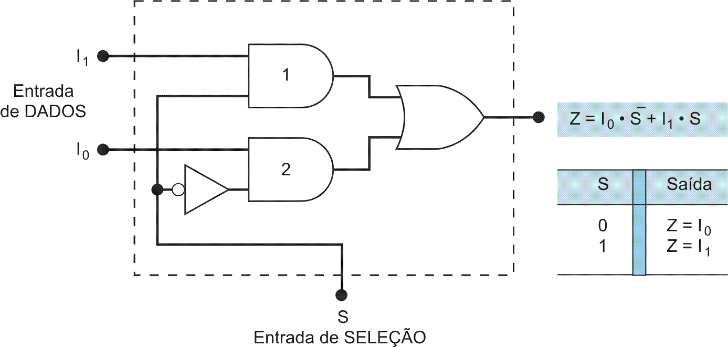
FIGURA 9-19 Multiplexador de duas entradas.
Escreva a função Z

Slide 4
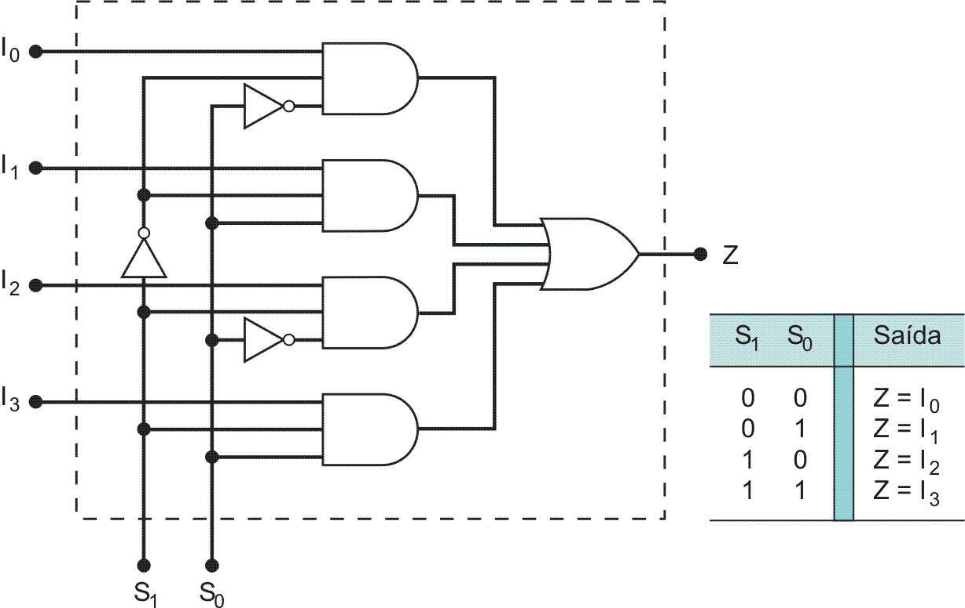
FIGURA 9-20 Multiplexador de quatro entradas.
Escreva a função Z

Slide 5
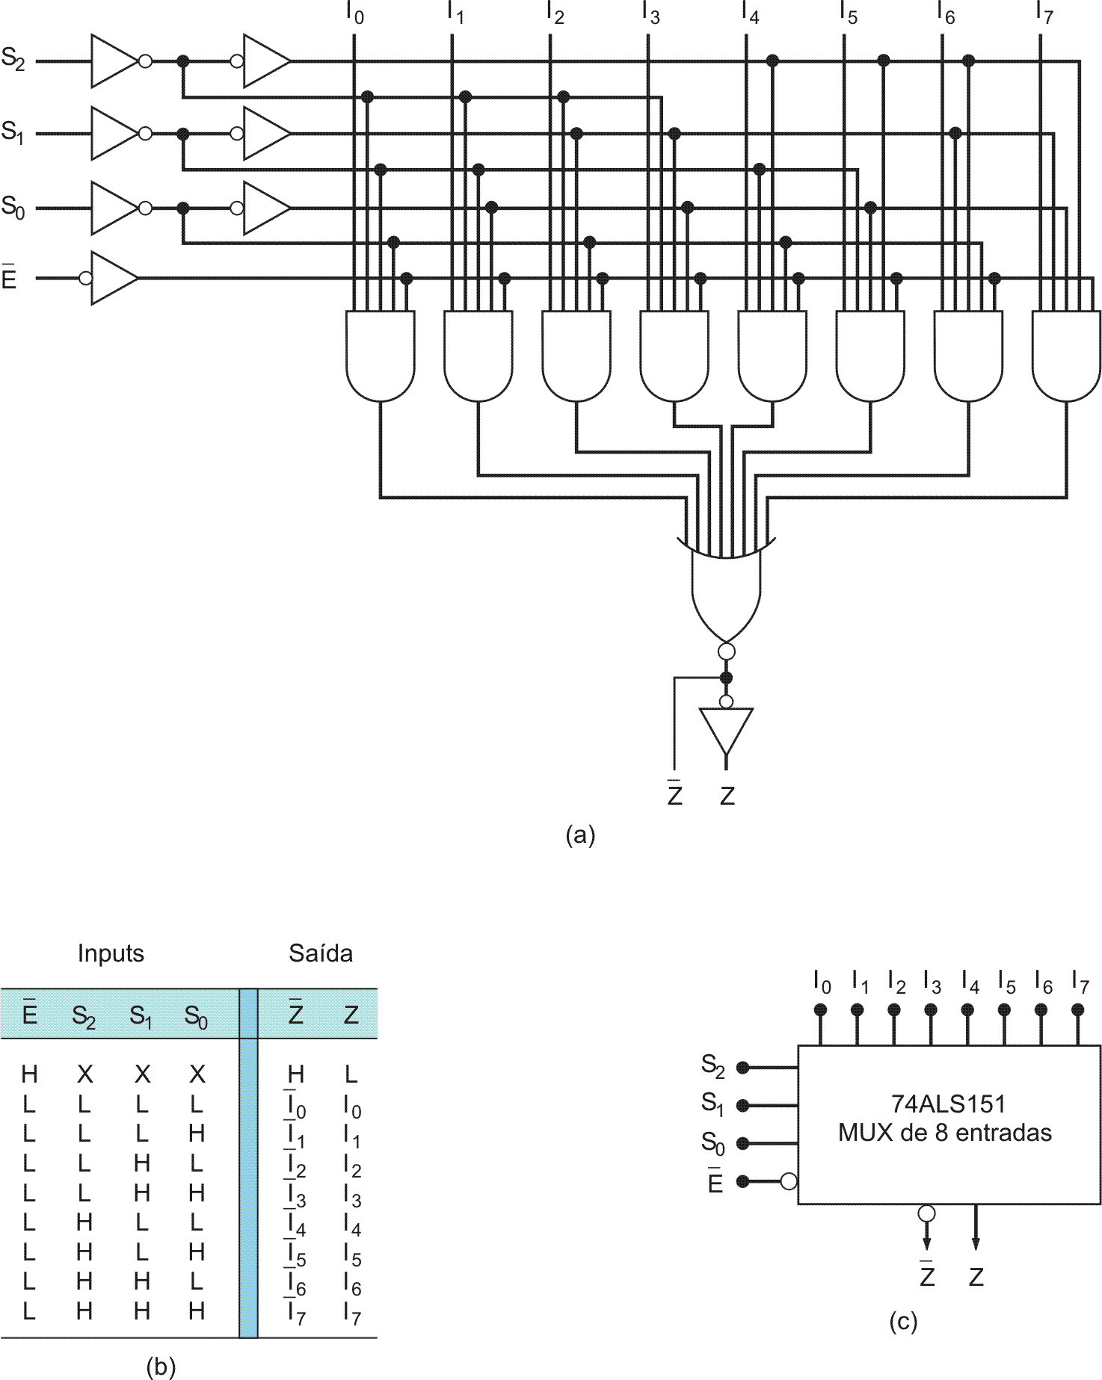
FIGURA 9-21 (a) Diagrama lógico para o multiplexador 74ALS151; (b) Tabela-verdade; (c) Símbolo lógico. (Cortesia de Fairchild, uma companhia Schlumberger)

Slide 6
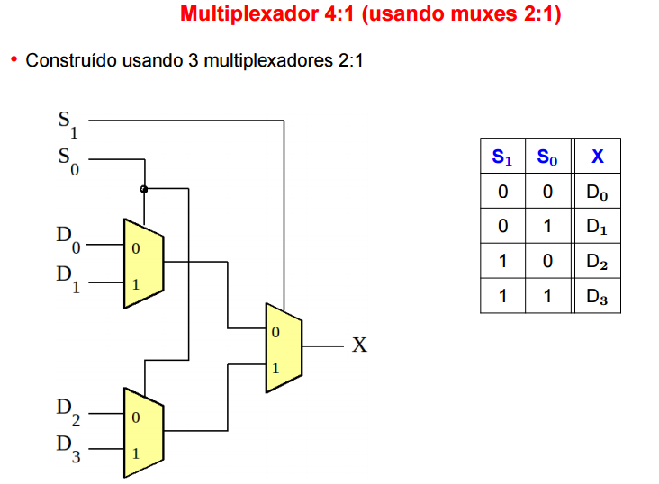
Como obter um MUX 8:1 usando 2 Mux de 4:1?

Slide 7
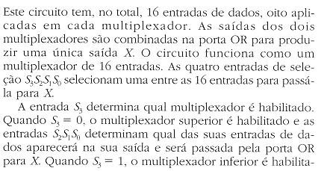
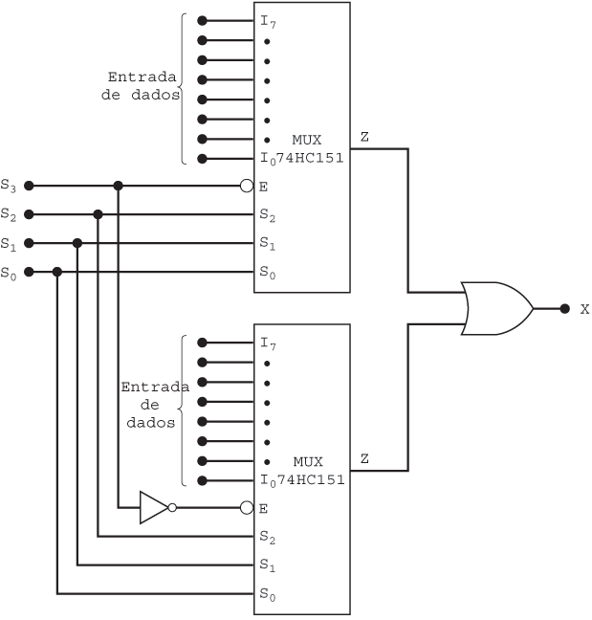
FIGURA 9-22 Examplo 9-9; dois CIs 74HC151 combinados para formar um multiplexador de 16 entradas.
Funcionamento

Slide 8
Exercicio: Como obter um MUX 8:1 usando 2 Mux de 4:1 com Habilitação e uma Porta OR? Descreva o Funcionamento

Slide 9
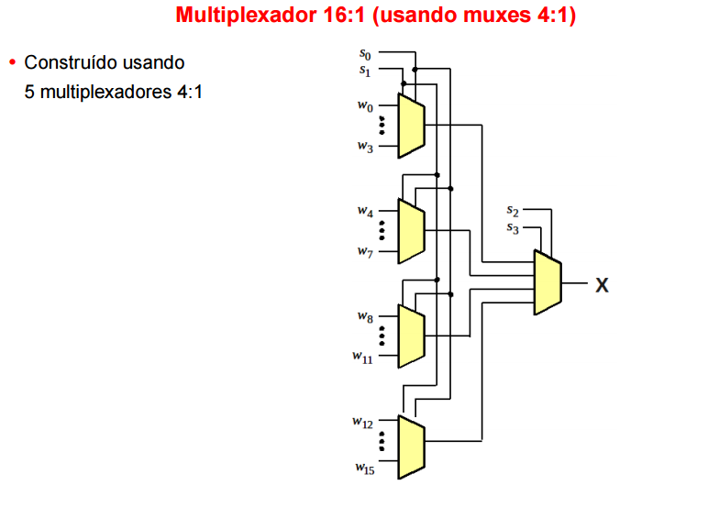

Slide 10
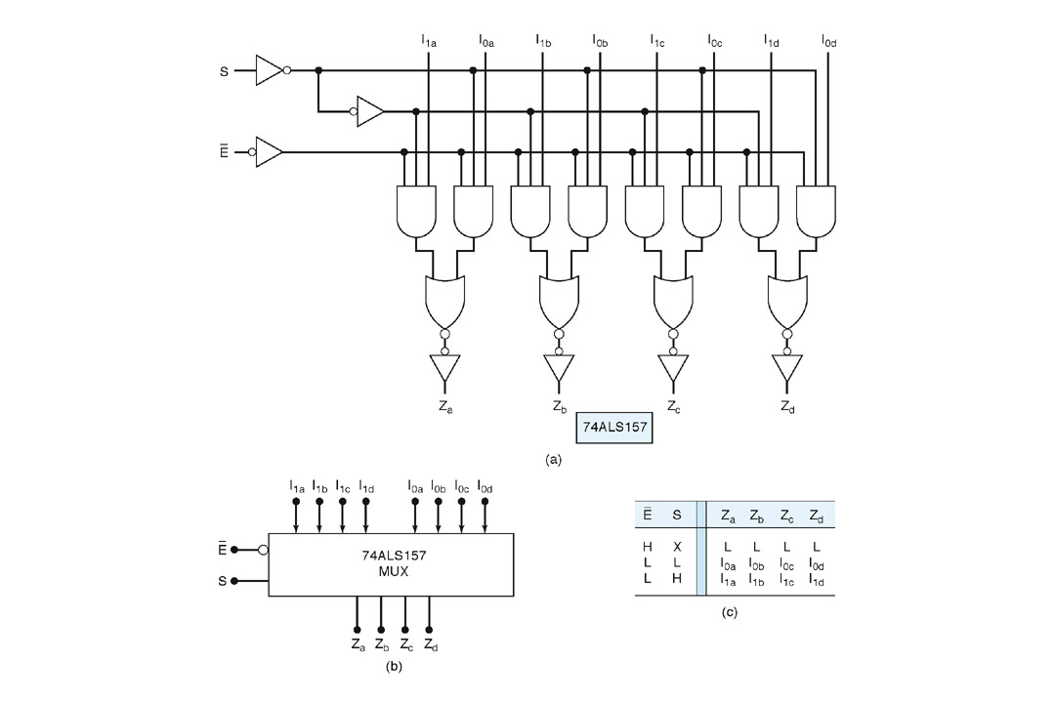
FIGURA 9-23 (a) Diagrama lógico para o multiplexador 74ALS157; (b) Símbolo lógico; (c) Tabela-verdade. (Cortesia da Fairchild, uma companhia Schlumberger)

Slide 11
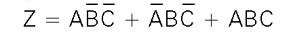
FIGURA 9-27 Multiplexador usado para implementar uma função lógica descrita por uma tabela-verdade.
Multiplexador usado para implementar uma função lógica descrita por uma tabela-verdade.
Ex1: Usando um MUX 8:1 para gerar uma função de 3 Variáveis:
Procedimento:
1 – As entradas de seleçao são utilizadas como varíaveis e as entradas conectadas permanentementes em nivel lógico alto ou baixo.

Slide 12
Multiplexador usado para implementar uma função lógica descrita por uma tabela-verdade.
Ex2: Usando um MUX 4:1 para gerar uma função de 3 Variáveis:
Procedimento:
1 - Escolher uma das varíaveis como termo independente
2 - Represente a função por seus mintermos e em função da variável escolhida
3 - Colocar os valores obtidos (no item 2) na entrada do MUX

Slide 13
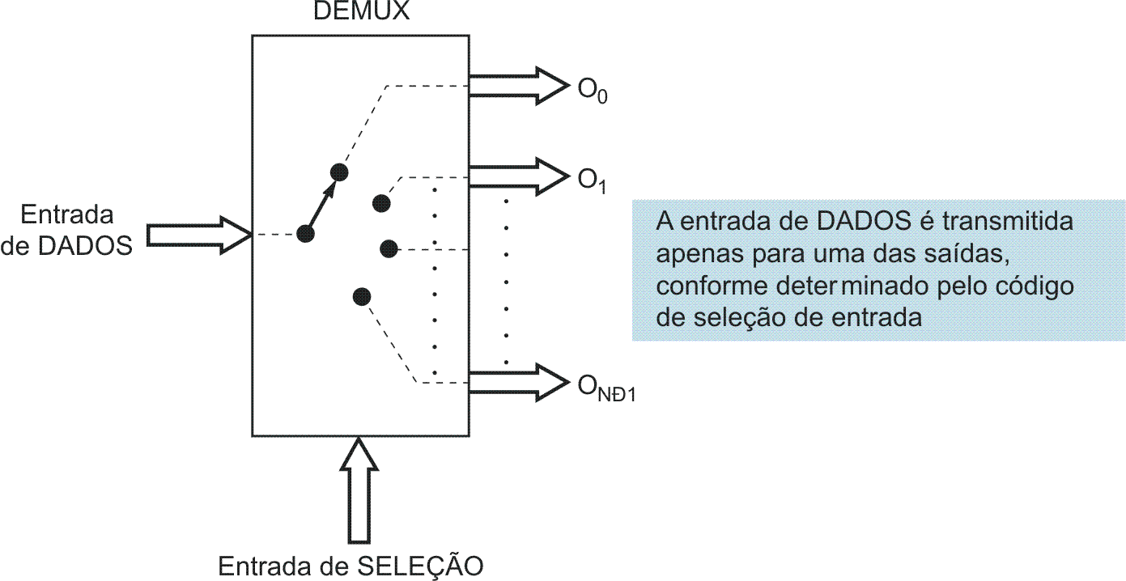
FIGURA 9-28 Demultiplexador genérico.

Slide 14
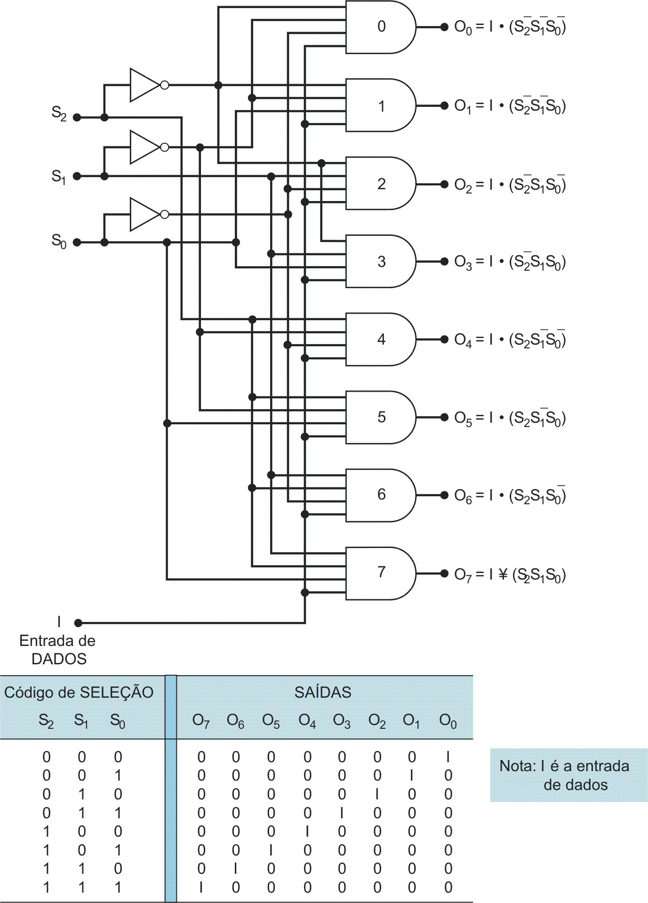
FIGURA 9-29 Demultiplexador de 1 para 8 linhas.

Slide 15
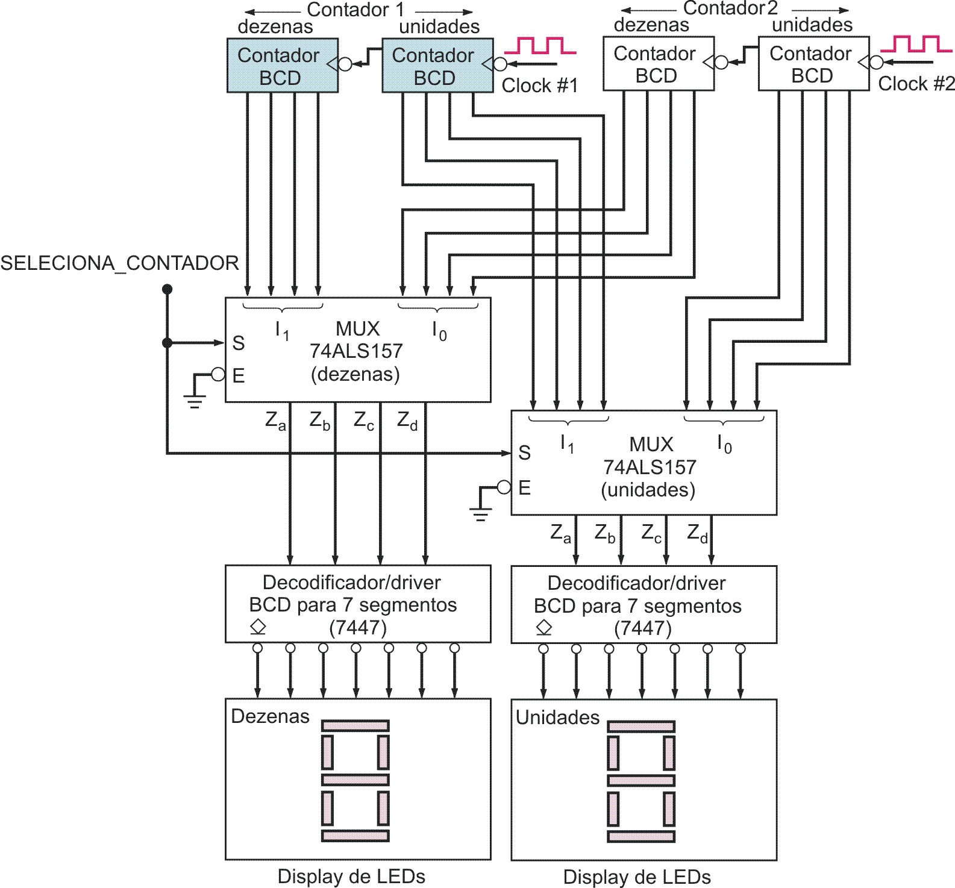
FIGURA 9-24 Sistema para mostrar dois contadores BCD de mais de um dígito, sendo um contador de cada vez.

